Slide 1
Rovnice a nerovnice
VY_32_INOVACE_RONE_17
Grafické řešení rovnice a nerovnice

Slide 2
Grafické řešení
Při grafické řešení rovnic a nerovnic hledáme průsečíky grafů funkcí
v anulovaném tvaru- s osou x
v nenulovém tvaru- na levé a pravé straně
v

Slide 3
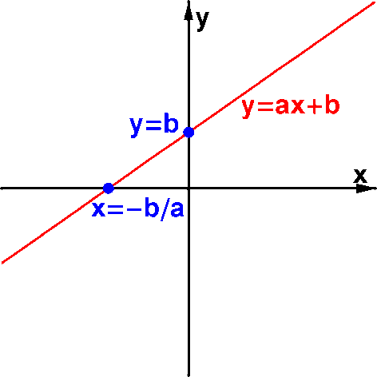
Řešení lineárních rovnic

Slide 4
Řešení rovnice
Řešte graficky rovnici 2x – 3 = 9
Grafem levé strany y = 2x – 3 je červená přímka.
Grafem pravé strany y = 9 je zelená přímka vodorovná s osou x 5x = 55

Slide 5
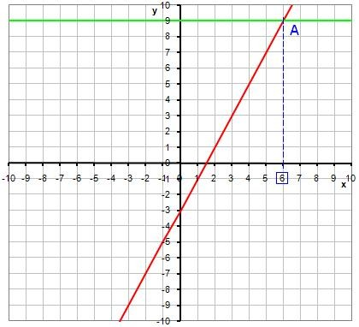
Řešení 1
protínají se v bodě A[6;9]
K = {[6;9 ]}
zapíšeme obor pravdivosti

Slide 6
Soustavy rovnic
Hledáme společné body 2 přímek

Slide 7
Lineární nerovnice

Slide 8
Kvadratické rovnice

Slide 9
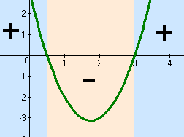
Kvadratické nerovnice
Řešte 2x² − 7x + 3 > 0
D = 25
x₁=- 0,5
x₂= 3
K = (-∞; 0,5) ∪ (3;∞)

Slide 10
Zdroje
VOŠICKÝ, Zdeněk. Matematika v kostce. 1. vyd. Havlíčkův Brod: Fragment, 1996, 124 s. ISBN 80-720-0012-8.
HUDCOVÁ. Sbírka úloh z matematiky pro SOŠ, studijní obory SOU a nástavbové studium. PROMETHEUS, spol. s r.o. ISBN 10348405.
ČERMÁK, Pavel. Odmaturuj! z matematiky. Vyd. 2.(opr.). Brno: Didaktis, 2003, 208 s. ISBN 80-862-8597-9.
[online]. Dostupné z: http://www.geogebratube.org/student/m44971
[online]. Dostupné z: http://www.geogebratube.org/student/m1450
[online]. Dostupné z: http://www.geogebratube.org/student/m45713
© RNDr. Anna Káčerová

